Slide 1
Power BI-kako preseči omejitve s prostorom
Tomaž Dular, tomaz.dular@b2.eu

Slide 2

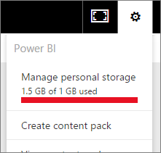
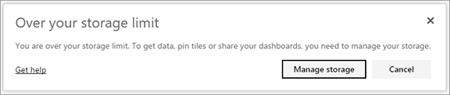
Problem: 1 GB limit per dataset

Slide 3
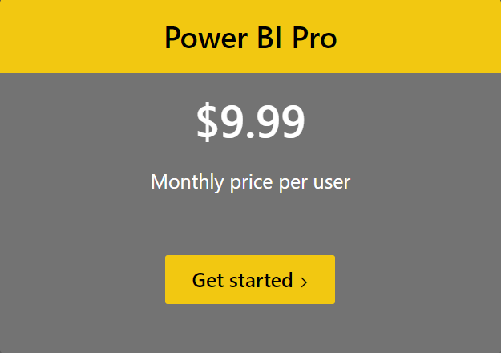
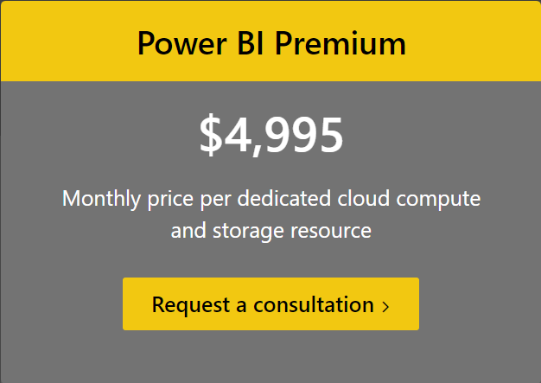
Licence Power BI
Per-user - Power BI Pro licensing and free licensing
  All users have a maximum 10 GB of data storage,
  1 GB limit per dataset, that is imported into Power BI,
  Shared cloud compute and storage resources
Capacity-based - Power BI Premium licensing
  Enterprise BI, cloud and on-premises reporting
  Advanced administration and deployment controls
  Dedicated cloud compute and storage resources
  Allow any user to consume Power BI content.
https://powerbi.microsoft.com/en-us/pricing/

Slide 4
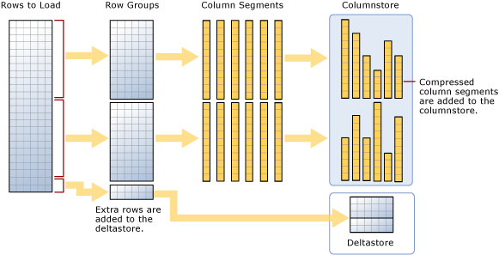
1 GB omejitev na dataset
Podatki se stisnejo v razmerju 1:7 do 1:10 (columstore)

Slide 5
Izločitev nepotrebnih stolpcev
SELECT [STEVILKA],[LETO],[SIFRA],[KOLICINA],[PRODAJNA_CENA],[PRODAJNA_VREDNOST],[NABAVNA_CENA]
,[NAR_KUP_STEVILKA],[NAR_KUP_LETO],[NAR_KUP_ZS],[DAT_PRENOSA],[VREDNOST],[RABAT1]
,[RABAT2],[RABAT3],[PRODAJNA_VREDNOST_Z_DDV],[STOPNJA_DDV],[NABAVNA_VREDNOST]
,[DATUM],[SKLADISCE]
FROM [FA_DOBAVNICA_KNJIZBA]
SELECT [DATUM],[SIFRA],[KOLICINA],[PRODAJNA_CENA],[PRODAJNA_VREDNOST],[NABAVNA_CENA]
FROM [FA_DOBAVNICA_KNJIZBA]

Slide 6
Filter vrstic: npr. omejitev obdobja,…
SELECT [DATUM],[SIFRA],[KOLICINA],[PRODAJNA_CENA],[PRODAJNA_VREDNOST],[NABAVNA_CENA]
FROM [FA_DOBAVNICA_KNJIZBA]
WHERE [DATUM]>='2018-01-01'

Slide 7
Grupiranje podatkov: npr: leto,mesec
SELECT YEAR([DATUM]) AS LETO
,MONTH([DATUM]) AS MESEC
,[SIFRA]
,SUM([KOLICINA]) AS SUM_KOLICINA
FROM [FA_DOBAVNICA_KNJIZBA]
GROUP BY YEAR([DATUM]),MONTH([DATUM]),[SIFRA]

Slide 8
Zmanjšanje kardinalnosti
npr. delitev datumov na datum in ura+minuta
SELECT [DATUM],[SIFRA],[KOLICINA],[PRODAJNA_CENA],[PRODAJNA_VREDNOST],[NABAVNA_CENA]
FROM [dbo].[FA_DOBAVNICA_KNJIZBA]
SELECT CAST([DATUM] AS date) AS DATUM
,[SIFRA]
,ROUND([KOLICINA],0) AS KOLICINA
,[PRODAJNA_CENA],[PRODAJNA_VREDNOST],[NABAVNA_CENA]
FROM [dbo].[FA_DOBAVNICA_KNJIZBA]

Slide 9
Izračunane vrednosti namesto prenesenih
SELECT [DATUM],[SIFRA],[KOLICINA],[PRODAJNA_CENA],[PRODAJNA_VREDNOST],[NABAVNA_CENA]
FROM [dbo].[FA_DOBAVNICA_KNJIZBA]
DAX:
  [Cena]='Fakture'[Skupaj vrednost]/'Fakture'[Skupaj kolicina]

Slide 10






Ampak če je vseeno premalo prostora?
Live Connection

Slide 11
Potrebna programska oprema
SQL Server Tabular 2017 (2016 tudi gre)
SQL Server Management Studio (SSMS) 18.0
SQL Server Data Tools for Visual Studio 2017,2019 (SSDT)
Power BI Desktop (PBI)
Dax Studio (neobvezno)

Slide 12
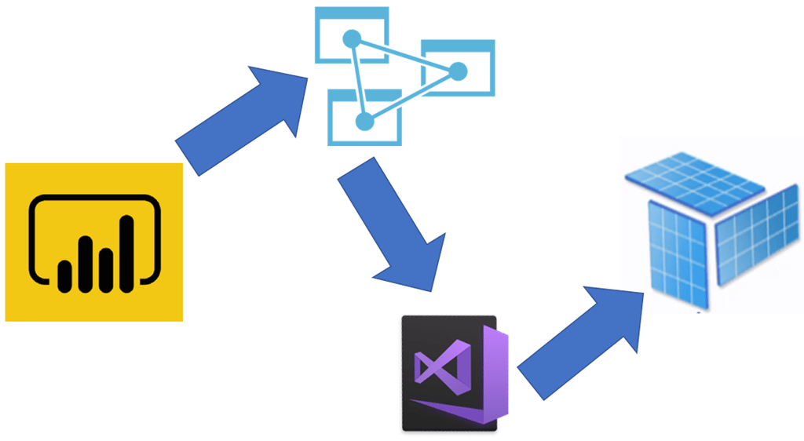
Postopek prenosa
Povezava na Power BI Desktop model z SSMS 2016
Scriptiranje modela
Popravek skripte
Zagon skripte na SSAS Tabular strežniku
Uvoz SSAS Tabular baze v SSDT 2016
Popravek modela
Deploy in process

Slide 13
Težave pri prenosu
Compatibility level 1400
Imena tabel na SQL serverju so lahko drugačna kot imena tabel znotraj modela
Operatorji: Napačno: a<b ali a>=b Pravilno: a < b in a >= b (presledek)
Power Query spremebe se ne prenesejo
Compatibility 1200: dodatno izločiti variation, isPrivate

Slide 14
Demo

Slide 15
Povzetek
Ko zmanjka prostora
  Optimizacija modela
  Prehod na SSAS
  Nadgradnja PBI paketa
Prehod na SSAS
  Scripta modela iz PBI SSAS Strežnika
  Generiranje kocke na SSAS
  Uvoz modela v Visual Studio
  Popravek PBI

Slide 16
Viri
Mateja Makše, B2: interna dokumentacija
https://www.linkedin.com/pulse/import-power-bi-desktop-model-ssas-tabular-2016-soheil-bakhshi/
https://biinsight.com/import-power-bi-desktop-model-ssas-tabular-2016/
https://biinsight.com/connect-to-power-bi-desktop-model-from-excel-and-ssms/
https://docs.microsoft.com/en-us/sql/analysis-services/tabular-models/compatibility-level-for-tabular-models-in-analysis-services?view=sql-server-2017

